Slide 1
ВАСИЛЬ СЕМЕНОВИЧ СТУС
—
(1938
1985)

Slide 2
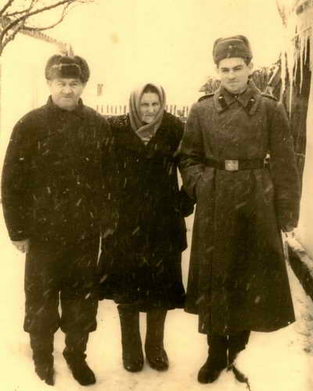
Народився в селянській родині. 1939 батьки — Семен Дем'янович та Ірина Яківна — переселилися в місто Сталіно (нині Донецьк), аби уникнути примусової колективізації. Ще через рік (1940) забрали туди своїх дітей.
У 1944—54 Василь навчався у Донецькій міській середній школі № 265 і закінчив її зі срібною медаллю,а далі вступив на історико-філологічний факультет Сталінського педагогічного інституту.

Slide 3
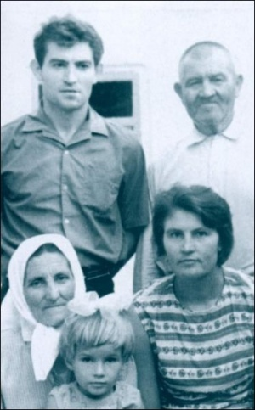
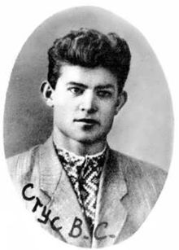
1959 три місяці викладав українську мову та літературу в Таужнянській школі Кіровоградської обл., потім два роки служив у війську на Уралі.
Після служби Василь Стус працював літературним редактором ґазети "Социалистический Донбасс". 1963 вступив до аспірантури Інституту літератури ім. Т.Шевченка.

Slide 4
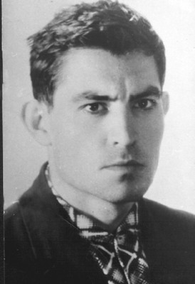
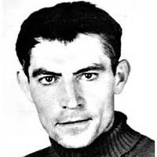
У вересні 1965 під час прем'єри фільму Сергія Параджанова «Тіні забутих предків» в Києві взяв участь в акції протесту проти арештів серед української інтелігенції, за що Стуса звільнили з інституту.
Після цього заробляв на життя, працюючи на будівництві, в котельні, в конструкторському бюро. Водночас продовжував продуктивну творчу діяльність.

Slide 5
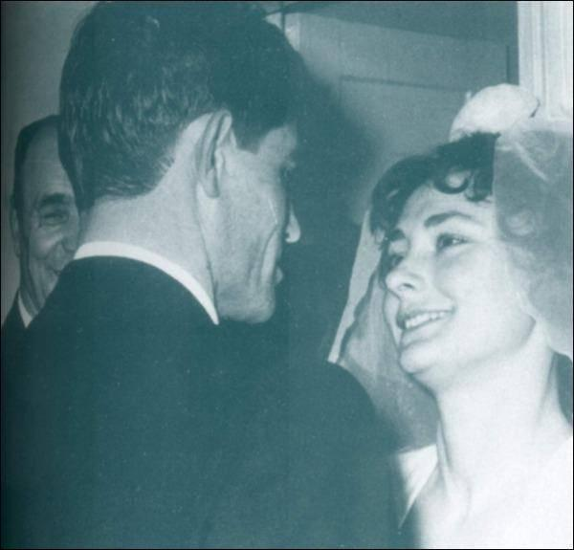
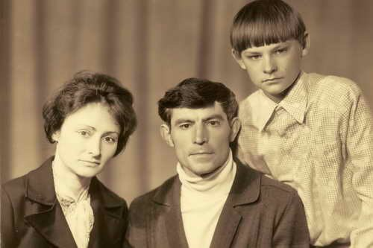
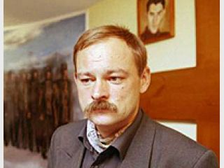
1965 одружився з Валентиною Василівною Попелюх. 15 листопада 1966 у них народився син — нині літературознавець, дослідник творчості батька Дмитро Стус.

Slide 6
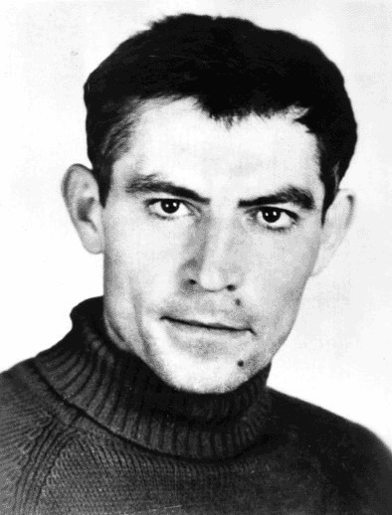
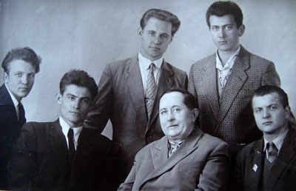
Однак її опублікували в самвидаві, а пізніше вона потрапила до Бельгії й 1970 була видана в Брюсселі. Після чого Стус остаточно став вигнанцем системи.
Пропозицію Стуса опублікувати 1965 свою першу збірку віршів «Круговерть» відхилило видавництво,також відхилено його і другу збірку — «Зимові дерева».

Slide 7
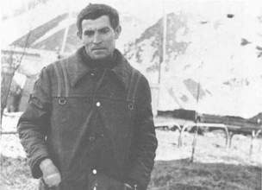
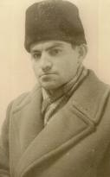
Стус критикував панівну систему. На початку 1970-х приєднався до групи захисту прав людини.
12 січня 1972 року — перший арешт; впродовж майже 9 місяців поет перебував у слідчому ізоляторі. Саме тоді було створено збірку «Час творчості».

Slide 8
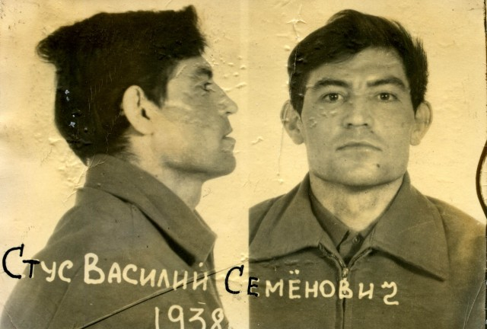
На початку вересня 1972 київський обласний суд звинуватив його в «антирадянській агітації й пропаганді» та засудив до 5 років позбавлення волі і 3 років заслання. Покарання відбував у мордовських і магаданських таборах.
По закінченню строку, Стуса 1977 вислали в Матросове Магаданської області, де він працював до 1979 на золотих копальнях. З ув'язнення звернувся із заявою до Верховної Ради СРСР з відмовою від громадянства: «…мати радянське громадянство є неможливою для мене річчю. Бути радянським громадянином — значить бути рабом…».
Більшість віршів, що Стус писав у таборі, вилучалася і знищувалась, лише деякі потрапили на волю через листи до дружини.

Slide 9
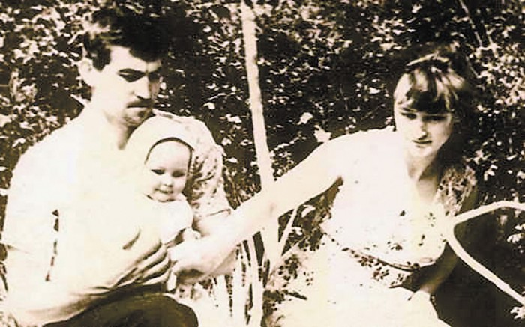
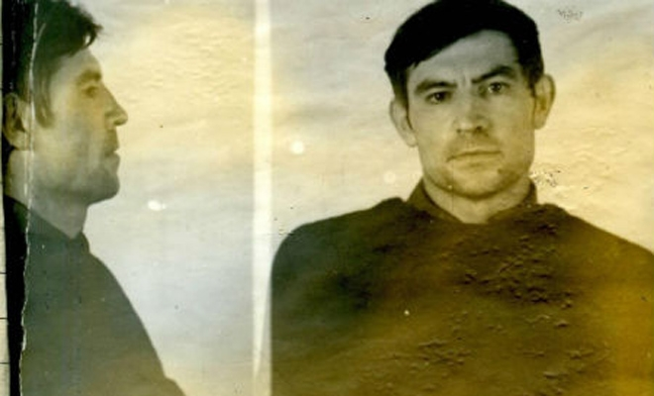
Повернувшись восени 1979 до Києва, приєднався до гельсинської групи захисту прав людини. Незважаючи на те, що його здоров'я було підірване, Стус заробляв на життя, працюючи робітником на заводі.
В травні 1980 був знову заарештований і засуджений на 10 років примусових робіт і 5 років заслання. Відмовився від призначеного йому адвоката Віктора Медведчука, намагаючись самому здійснити свій захист. За це Стуса вивели із зали суду і вирок йому зачитали без нього.

Slide 10
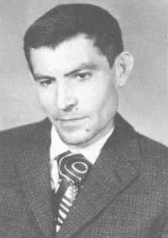
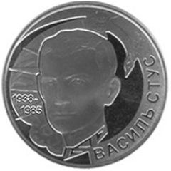
Стусові, що перебував у концтаборі в Кучино, заборонили бачитися з родиною. Однак його записи 1983 вдалося переправити на Захід. 1985 Стуса було висунуто на здобуття Нобелівської премії з літератури.
Його поховали на табірному цвинтарі. Прохання родини перевести тіло додому відхилили на тій підставі, що не вийшов термін ув'язнення.
Помер в ніч з 3 на 4 вересня, можливо, від переохолодження. За офіційними даними причина смерті — зупинка серця.

Slide 11
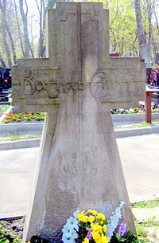
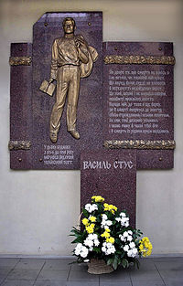
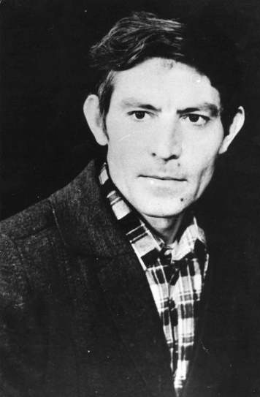
Надгробок Василя Стуса на Байковому кладовищі в Києві. Автор М. Малишко
Меморіальна дошка на першому корпусі Донецького університету, в якому навчався поет (1954–1959)

Slide 12
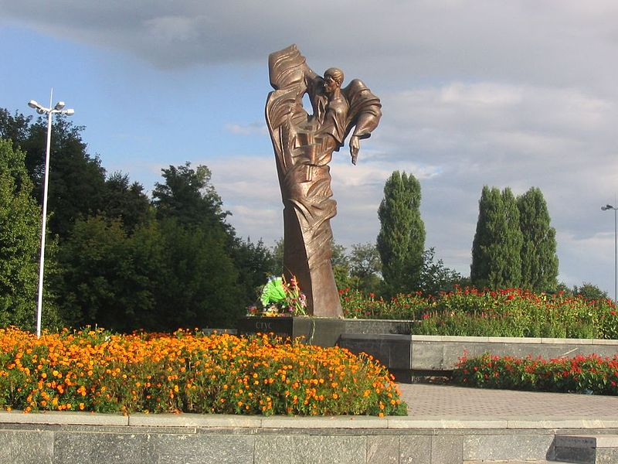
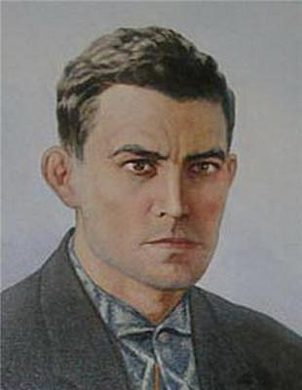
Пам'ятник Василю Стусу у Вінниці, на майдані Василя Стуса

Slide 13
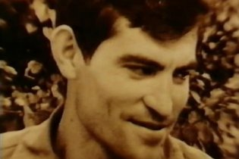
Стусова лiрика здебiльшого коротка, мало в нiй нахилу до розповiдi, частiше трапляється щось в родi "спомину", листа, чи щоденника. В римуваннi поет рiдко коли користується традицiйною системою.
Проте не iнструментацiя, не ритм i не рима є найцiкавiшими в Стуса, а його образнiсть вислову, яка, у поєднаннi з дуже своєрiдним свiтосприйманням, дає нам стиль оригiнального поета-iмажинiста (своєрідне світосприймання, багатство тематики, глибина філософських міркувань, різноманітність лексики і фразеології).

Slide 14
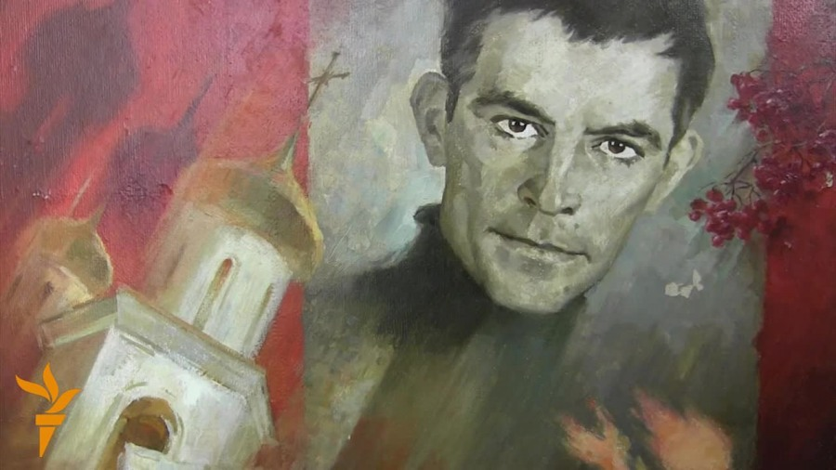
Говорячи про тематику його творiв, неможливо оминути проблему вiчностi. Є у Стуса теж, як в кожної людини, роздуми про смерть. Вони розсипанi по рiзних вiршах у рiзних формах. Моменти песимiзму, пов'язанi з настроєм природи.Стус бачить дiйснiсть без рожевих окулярiв, глибоко її iнтерпретує i шукає позитивної розв'язки.

Slide 15
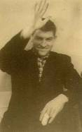
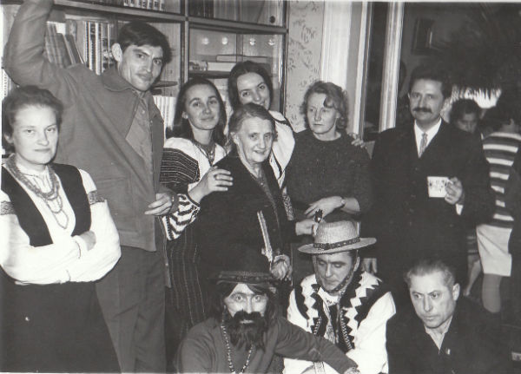

Slide 16
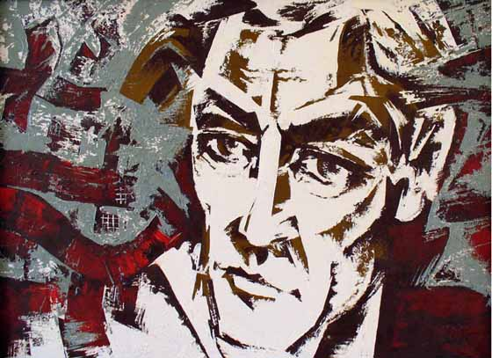
Дякую за увагу!
Презентацію підготувала
Учениця 11-Б классу
ЕНВК №1
Шевченко Катерина
2014 р.

